Slide 1
Отчет об исполнении бюджета Слюдянского муниципального района за 2023 год
Докладчик:
Председатель Комитета финансов Слюдянского муниципального района
С.Б. Адамова

Slide 2
ДИНАМИКА ОСНОВНЫХ ПАРАМЕТРОВ БЮДЖЕТА РАЙОНА, млн. руб.
ДОХОДЫ БЮДЖЕТА
Денежные средства, которые поступают в бюджет в безвозмездном и безвозвратном порядке в соответствии с бюджетным законодательством
РАСХОДЫ БЮДЖЕТА
выплачиваемые из бюджета денежные средства
ДЕФИЦИТ БЮДЖЕТА
превышение расходы бюджета над поступлениями доходов в бюджет
ПРОФИЦИТ БЮДЖЕТА
превышение поступлений доходов в бюджет над расходами бюджета
ОСНОВНЫЕ ПАРАМЕТРЫ БЮДЖЕТА РАЙОНА В 2023 ГОДУ, млн. руб.
15,9 фактический профицит
Муниципальный долг отсутствует
-36,2 запланированный дефицит

Slide 3
СТРУКТУРА ДОХОДОВ БЮДЖЕТА СЛЮДЯНСКОГО МУНИЦИПАЛЬНОГО РАЙОНА ЗА 2023 ГОД, тыс. руб.
+56 035,1 т.р. 2,8%
Доходы за 2023 год исполнены в сумме 2 063 484,9 т.р. из них:
налоговые – 336 319,7 т.р.,
неналоговые – 58 004,9 т.р.,
безвозмездные поступления – 1 669 160,4 т.р.
Рост поступления доходов в 2023 году к 2022 году составил +2,8% или +56 035,1 тыс. руб. в том числе по:
налоговым доходам на +21,6% или +59 672,1 т.р.;
неналоговым доходам на +58,7% или +21 455,7 т.р.;
безвозмездным поступлениям на -1,5% или -25 092,8 т.р.
2 063 484,9 т.р.

Slide 4
НАЛОГОВЫЕ ДОХОДЫ БЮДЖЕТА СЛЮДЯНСКОГО МУНИЦИПАЛЬНОГО РАЙОНА, тыс. руб.
ДОЛЯ НАЛОГОВЫХ ДОХОДОВ В ОБЩЕМ ОБЪЕМЕ ДОХОДОВ БЮДЖЕТА В 2023 ГОДУ
НАЛОГОВЫЕ ДОХОДЫ
обязательные безвозмездные и
безвозвратные платежи физических и юридических лиц, поступающие в бюджеты
СТРУКТУРА И ДИНАМИКА ПОСТУПЛЕНИЙ НАЛОГОВЫХ ДОХОДОВ БЮДЖЕТА РАЙОНА
% исполнения
Всего, в том числе:
Налог на доходы физических лиц
Упрощенная система налогообложения
Государственная пошлина
Патентная системы налогообложения
Прочие налоговые доходы (в т.ч. ЕНВД, ЕСХН)
106,8%
95,9%
102,5%
51,2%

Slide 5
НЕНАЛОГОВЫЕ ДОХОДЫ БЮДЖЕТА СЛЮДЯНСКОГО МУНИЦИПАЛЬНОГО РАЙОНА, тыс. руб.
ДОЛЯ НЕНАЛОГОВЫХ ДОХОДОВ В ОБЩЕМ ОБЪЕМЕ ДОХОДОВ БЮДЖЕТА В 2023 ГОДУ
НЕНАЛОГОВЫЕ ДОХОДЫ
Доходы от использования и продажи имущества, находящегося в государственной и муниципальной собственности, административные платежи, штрафы, санкции, плата за негативное воздействие на окружающую среду и т.д.
СТРУКТУРА И ДИНАМИКА ПОСТУПЛЕНИЙ НЕНАЛОГОВЫХ ДОХОДОВ БЮДЖЕТА РАЙОНА
% исполнения
Всего, в том числе:
Доходы от использования имущества
Плата НВОС
Доходы от компенсации затрат государства
Штрафы, санкции, возмещение ущерба
Прочие неналоговые доходы (аренда имущества, инициативные платежи в т.ч.)
100,1%
190,6%
100,0%
66,9%
20,7%

Slide 6
БЕЗВОЗМЕЗДНЫЕ ПОСТУПЛЕНИЯ СЛЮДЯНСКОГО МУНИЦИПАЛЬНОГО РАЙОНА, тыс. руб.
БЕЗВОЗМЕЗДНЫЕ ПОСТУПЛЕНИЯ
включают в себя межбюджетные
трансферты, а также безвозмездные
поступления от физических
и юридических лиц
МЕЖБЮДЖЕТНЫЕ ТРАНСФЕРТЫ
средства, предоставляемые одним бюджетам бюджетной системы РФ другому бюджету бюджетной системы РФ (включают в себя дотации, субсидии, субвенции и иные межбюджетные трансферты)
ДОЛЯ БЕЗВОЗМЕЗДНЫХ ПОСТУПЛЕНИЙ В ОБЩЕМ ОБЪЕМЕ ДОХОДОВ БЮДЖЕТА В 2023 ГОДУ
СТРУКТУРА И ДИНАМИКА БЕЗВОЗМЕЗДНЫХ ПОСТУПЛЕНИЙ БЮДЖЕТА РАЙОНА
% исполнения
Всего, в том числе:
Дотации
Субсидии
Субвенции
Иные межбюджетные трансферты
Возврат остатков межбюджетных трансфертов прошлых лет
94,0%
100,0%
69,2%
99,9%
99,9%
100,0%

Slide 7
БЕЗВОЗМЕЗДНЫЕ ПОСТУПЛЕНИЯ СЛЮДЯНСКОГО МУНИЦИПАЛЬНОГО РАЙОНА
Дотации –
240 679,8 т.р.
На выравнивание бюджетной обеспеченности – 93 407,9 т.р.
На поддержку мер по обеспечению сбалансированности бюджетов – 147 271,9 т.р.
Субсидии –
240 393,3 т.р.
На софинансирование кап. вложений в объекты муниципальной собственности (Школа в мкр. Рудо) – 39 999,9 т.р.
На организацию бесплатного горячего питания обучающихся, получающих начальное общее образование – 23 491,5 т.р.
Субвенции-
1 160 70,1 т.р.
На выполнение передаваемых полномочий субъектов РФ – 249 182,3 т.р.
На осуществление полномочий по составлению (изменению) списков кандидатов в присяжные заседатели федеральных судов общей юрисдикции в РФ – 27,3 т.р.
Иные МБТ –
41 147,2 т.р.
На комплектование книжных фондов библиотек – 232,6 т.р.
Прочие субсидии – 176 669,2 т.р.
Прочие субвенции – 911 510,5 т.р.
МБТ, передаваемые бюджетам районов из бюджетов поселений на осуществление части полномочий по решению вопросов местного значения в соответствии с заключенными соглашениями – 13 193,7 т.р.
МБТ на проведение мероприятий по обеспечению деятельности советников директора по воспитанию – 2 881,8 т.р.
МБТ на ежемесячное вознаграждение за классное руководство педагогическим работникам – 28 088,8 т.р.
МБТ на создание модельных муниципальных библиотек – 10 000,0 т.р
Прочие МБТ на поощрение муниципальных управленческих команд – 176,6 т.р.

Slide 8
СТРУКТУРА РАСХОДОВ БЮДЖЕТА СЛЮДЯНСКОГО МУНИЦИПАЛЬНОГО РАЙОНА ЗА 2023 ГОД, тыс. руб.
 | Рз | 2022 год |  | 2023 год |  | Темп роста к 2022 Году, %
 |  | Сумма | Удель ный вес | Сумма | Удель ный вес
Общегосударственные вопросы | 0100 | 151 557 | 7,5% | 161 517 | 7,9% | 106,6%
Национальная оборона | 0200 | 642 | 0,0% | 1261 | 0,1% | 196,4%
Национальная безопасность и правоохранительная деятельность | 0300 | 14 713 | 0,7% | 17 268 | 0,8% | 117,4%
Национальная экономика | 0400 | 23 135 | 1,1% | 23 471 | 1,1% | 101,5%
Жилищно-коммунальное хозяйство | 0500 | 58 082 | 2,9% | 1 271 | 0,1% | 2,2%
Охрана окружающей среды | 0600 |  |  | 2 850 | 0,1%
Образование | 0700 | 1 416 045 | 70,3% | 1 451 096 | 70,9% | 102,5%
Культура, кинематография | 0800 | 53 621 | 2,7% | 76 242 | 3,7% | 142,2%
Здравоохранение | 0900 | 42 | 0,002% | 41 | 0,002% | 97,6%
Социальная политика | 1000 | 74 182 | 3,7% | 25 211 | 1,2% | 34,0%
Физическая культура и спорт | 1100 | 1 698 | 0,1% | 17 895 | 0,9% | 1053,9%
Средства массовой информации | 1200 | 6 900 | 0,3% | 10 160 | 0,5% | 147,2%
Обслуживание государственного и муниципального долга | 1300 | 5 | 0,0002% | 8 | 0,0004% | 160,0%
Межбюджетные трансферты общего характера бюджетам бюджетной системы РФ | 1400 | 213 331 | 10,6% | 259 321 | 12,7% | 121,6%
Итого |  | 2 013 953 |  | 2 047 612 |  | 101,7%

Slide 9
СОЦИАЛЬНО-ЗНАЧИМЫЕ РАСХОДЫ БЮДЖЕТА СЛЮДЯНСКОГО МУНИЦИПАЛЬНОГО РАЙОНА ЗА 2023 ГОД
Объем социально-значимых расходов за 2023 год – 1 439 960 тыс.рублей с темпом роста к предыдущему периоду 114% составил 70,3% от общих расходов бюджета, в том числе:
- на оплату труда и начисления на нее 67% от общих расходов бюджета или 1 371 492 тыс.рублей, что выше расходов 2022 года на + 231 391 тыс. рублей;
- на коммунальные услуги 2,9% от общих расходов бюджета или 58 498 тыс.рублей с темпом роста 87%;
- на субсидии ЖКУ и прочую социальную помощь 0,5% от общих расходов бюджета или 9 970 тыс. рублей.
Удельный вес от общего объема социально-значимых расходов

Slide 10
ДОЛЯ РАСХОДОВ, ПРОИЗВЕДЕННЫХ В РАМКАХ РЕАЛИЗАЦИИ МУНИЦИПАЛЬНЫХ ПРОГРАММ в общей сумме расходов местного бюджета по итогам 2023 года составляет 98,9%
(18 программ)
Наименование программы | Исполнено за 2022 год | 2023 год |  | % исполне ния
 |  | Уточненный план | Исполнено
МП"Развитие образования в Слюдянском муниципальном районе" | 1 219 653 | 1 295 456 | 1 287 613 | 99,4%
МП"Развитие культуры в Слюдянском муниципальном районе" | 38 443 | 58 273 | 58 121 | 99,7%
МП"Развитие системы отдыха и оздоровления детей в Слюдянском муниципальном районе" | 8 459 | 8 881 | 8 806 | 99,2%
МП"Содействие развитию учреждений образования и культуры в Слюдянском муниципальном районе" | 84 878 | 105 813 | 104 979 | 99,2%
МП"Развитие физической культуры и спорта в Слюдянском муниципальном районе" | 1 698 | 1 871 | 1 870 | 99,9%
МП"Молодёжная политика в Слюдянском муниципальном районе" | 912 | 1 111 | 1 111 | 100,0%
МП"Безопасность дорожного движения в Слюдянском муниципальном районе" | 250 | 100 | 100 | 100,0%
МП"Обеспечение комплексных мер безопасности, противодействия ЧС природного и техногенного характера, построение и развитие аппаратно-программного комплекса "Безопасный город" в Слюдянском муниципальном районе" | 14 338 | 16 935 | 16 894 | 99,8%
МП"Социальная поддержка населения Слюдянском муниципальном районе" | 58 480 | 14 363 | 14 319 | 99,7%
МП"Охрана окружающей среды на территории Слюдянского муниципального района" | 23 567 | 7 979 | 3 750 | 47,0%
МП"Энергосбережение и повышение энергетической эффективности в Слюдянском муниципальном районе" | 243 | 471 | 461 | 97,9%
МП"Повышение транспортной доступности, обеспечение условий для реализации потребностей граждан Слюдянского муниципального района в перевозках" | 205 | 1 054 | 983 | 93,3%
МП"Поддержка и развитие учреждений образования и культуры Слюдянского муниципального района" | 94 091 | 73 053 | 55 373 | 75,8%
МП"Поддержка приоритетных отраслей экономики Слюдянского муниципального района" | 8 835 | 605 | 605 | 100,0%
МП"Совершенствование механизмов управления Слюдянского муниципального района" | 384 167 | 493 490 | 445 588 | 90,3%
МП"Профилактика безнадзорности и правонарушений несовершеннолетних в Слюдянском муниципальном районе" | 375 | 375 | 374 | 100,0%
МП"Создание условий для развития сельскохозяйственного производства в поселениях Слюдянского района" | 52 435 | 93 101 | 22 364 | 24,0%
МП"Создание условий для оказания медицинской помощи населению на территории Слюдянского муниципального района» | 550 | 706 | 648 | 91,7%
 | 1 991 579 | 2 173 637 | 2 023 959 | 93,1%

Slide 11
РАСХОДЫ НА СОЦИАЛЬНУЮ СФЕРУ В 2023 ГОДУ составили 1 479 229 тыс. руб., в том числе:
Расходы на оплату труда с начислениями работников учреждений социальной сферы в 2023 году составили 1 193,6 млн. руб.
На питание детей различных категорий с учетом софинансирования из местного бюджета направлено 49 727 тыс.руб.
Наименование МБТ | План на 2023 | Исполнено 2023 | % исполнения | Количество детей, обеспеченных питанием
На организацию бесплатного горячего питания обучающихся, получающих начальное общее образование в муниципальных образовательных организациях в Иркутской области | 25 902 | 25 260 | 98% | 1809
На обеспечение бесплатным питьевым молоком обучающихся 1-4 классов муниципальных общеобразовательных организаций в Иркутской области | 2 346 | 2 345 | 100% | 1118
Обеспечение бесплатным двухразовым питанием обучающихся с ограниченными возможностями здоровья в муниципальных общеобразовательных организациях в Иркутской области, в том числе обучение которых организовано на дому | 9 373 | 9 373 | 100% | 428
Обеспечение продуктами питания воспитанников льготной категории общеобразовательных учреждений Слюдянского муниципального района | 2064 | 2 064 | 100% | 37
Обеспечение бесплатным двухразовым питанием детей-инвалидов | 920 | 900 | 98% | 39
Обеспечение бесплатным питанием отдельных категорий обучающихся | 9684 | 9 684 | 100% | 654
Обеспечение бесплатным питанием обучающихся, пребывающих на полном государственном обеспечении в организациях социального обслуживания, находящихся в ведении Иркутской области, посещающих муниципальные общеобразовательные организации | 101 | 101 | 100% | 9
ИТОГО | 50 390 | 49 727 | 99% | 4094
Средняя заработная плата работников муниципальных учреждений, тыс.рублей

Slide 12
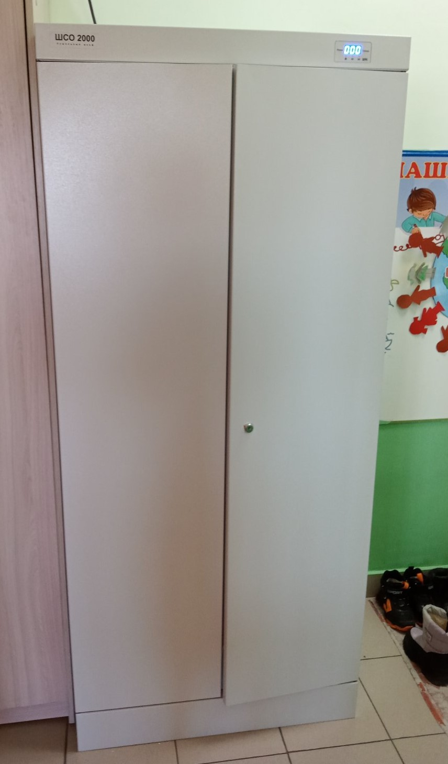
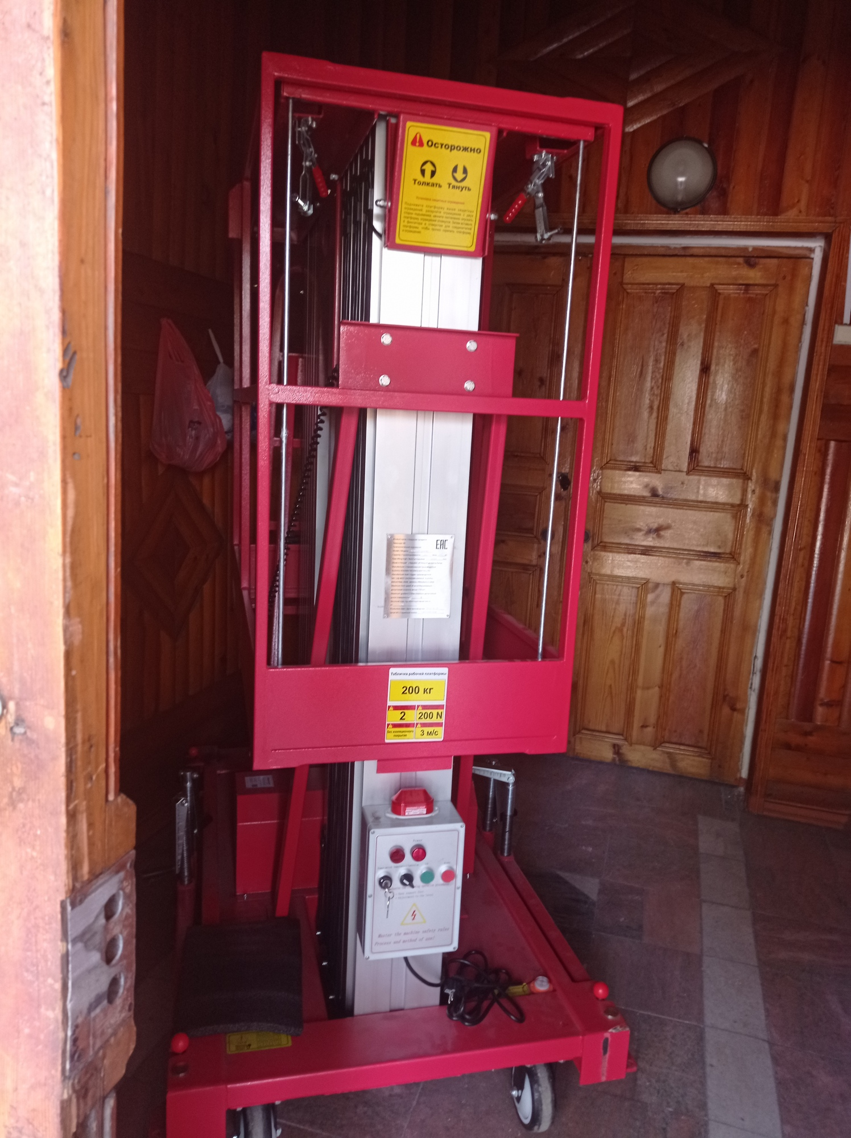
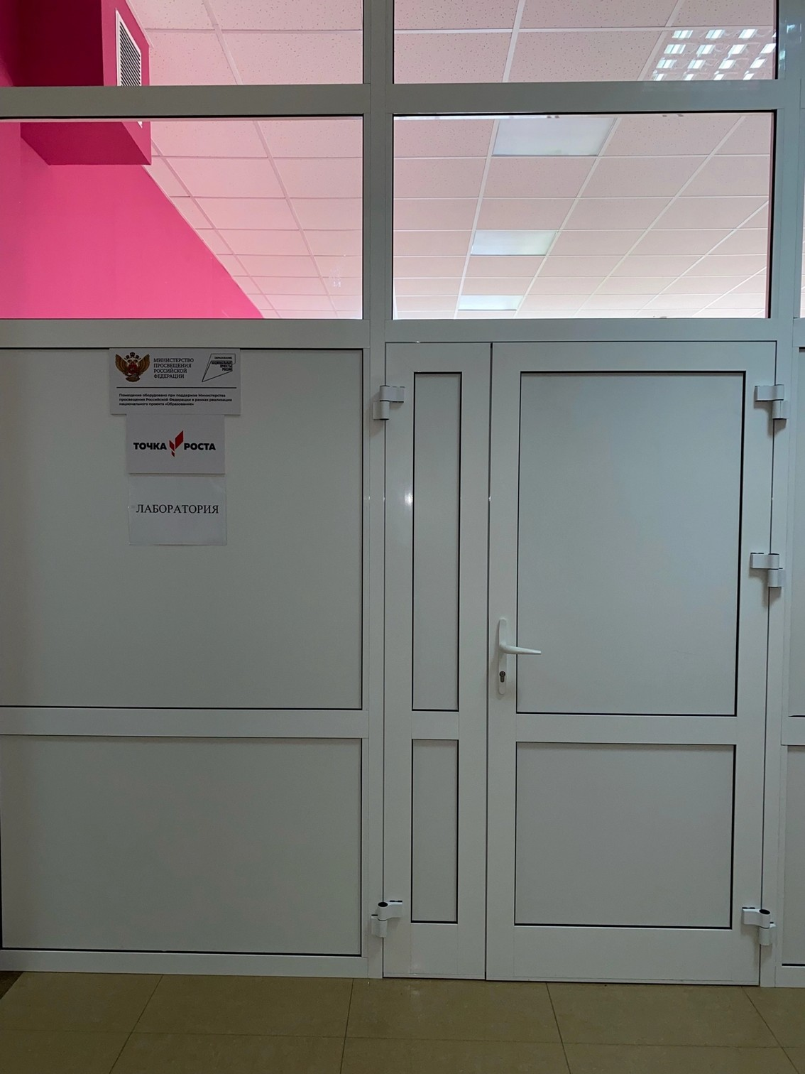
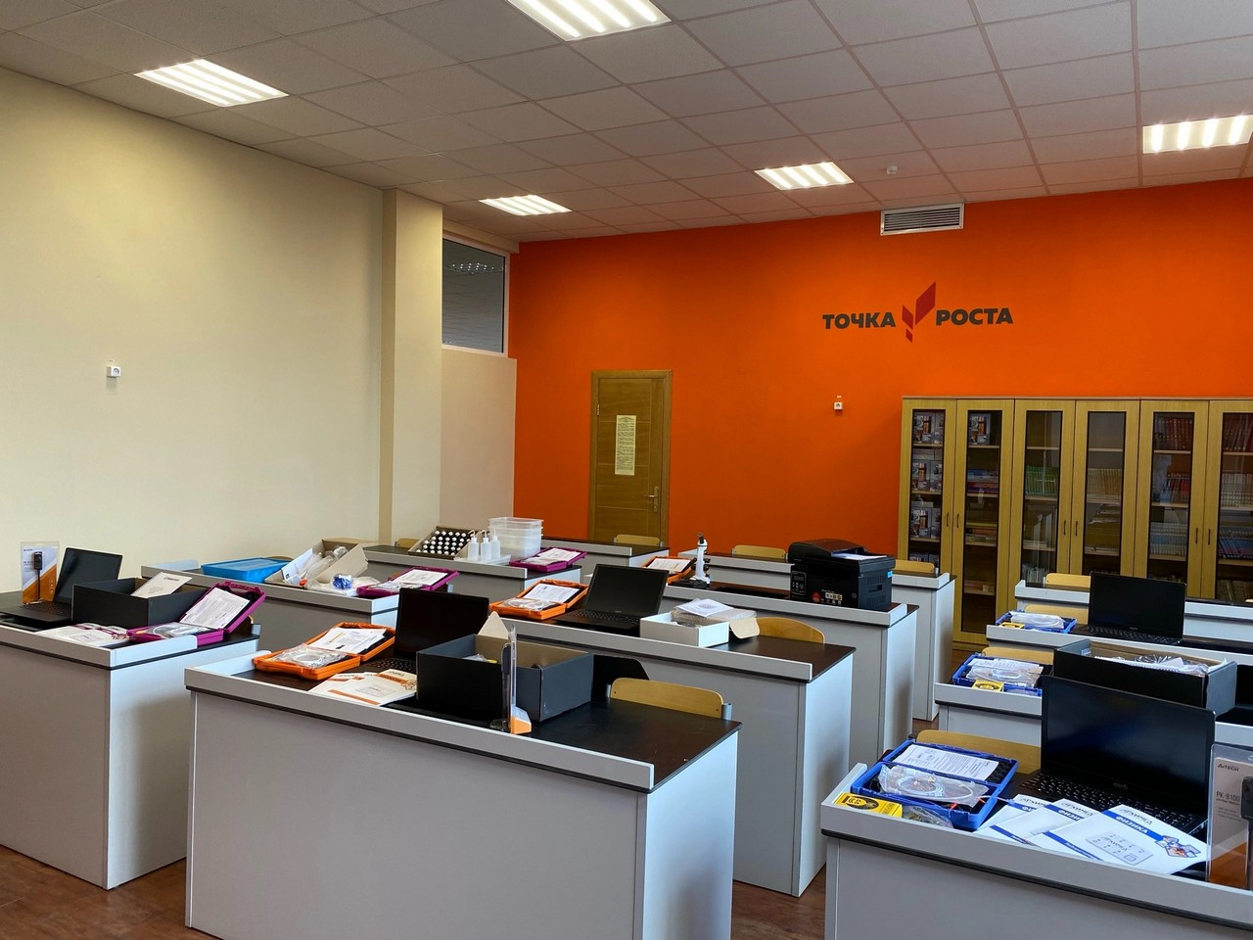
РЕАЛИЗАЦИЯ МЕРОПРИЯТИЙ ПЕРЕЧНЯ ПРОЕКТОВ НАРОДНЫХ ИНИЦИАТИВ
Учреждения дошкольного образования: МБДОУ "Детский сад общеразвивающего вида № 8 "Солнышко" г.Слюдянка" - приобретена мебель и бытовая техника,
Учреждения общего образования:
МБОУ "Средняя общеобразовательная школа № 7 р.п. Култук" - выполнен ремонт кабинетов «Точки роста» ;
Учреждения дополнительного образования:
МБУДО "Спортивная школа г.Слюдянка" приобретен подъёмник телескопический электрогидравлический, мебель;
МБДОУ №8
МБУДО «Спортивная школа»
МБОУ СОШ №7

Slide 13
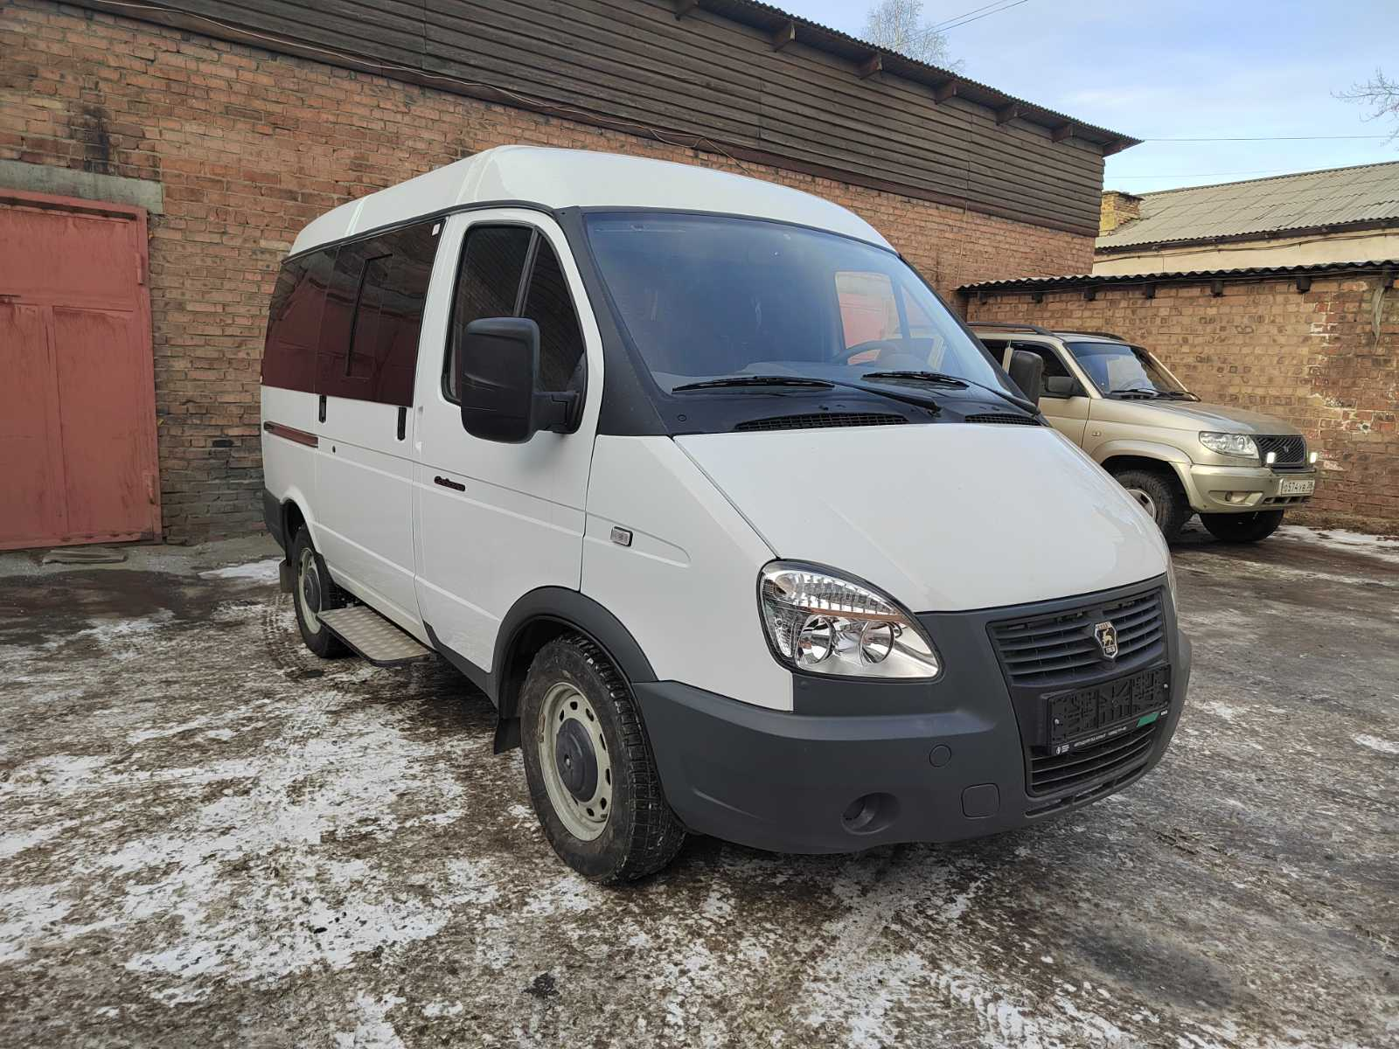
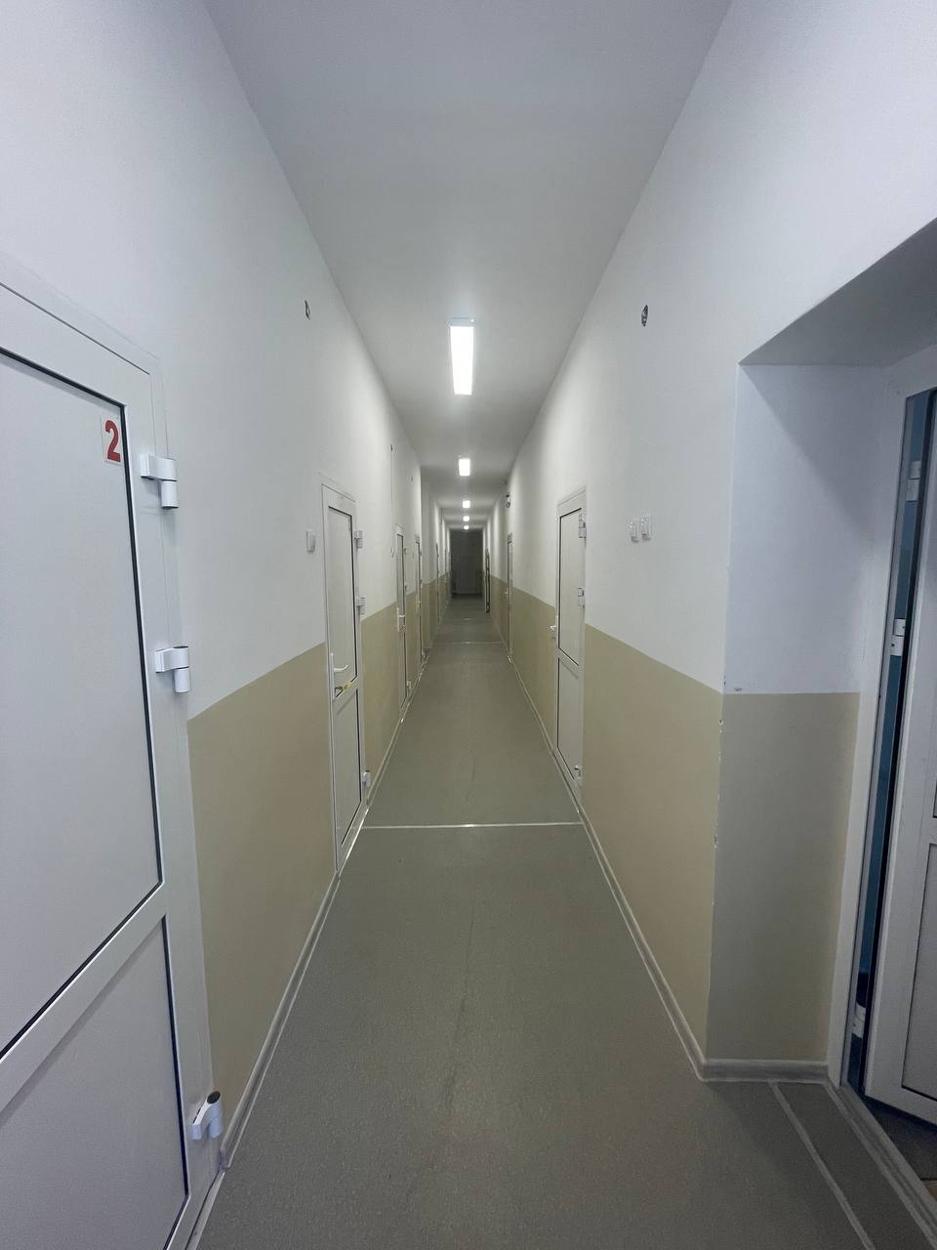
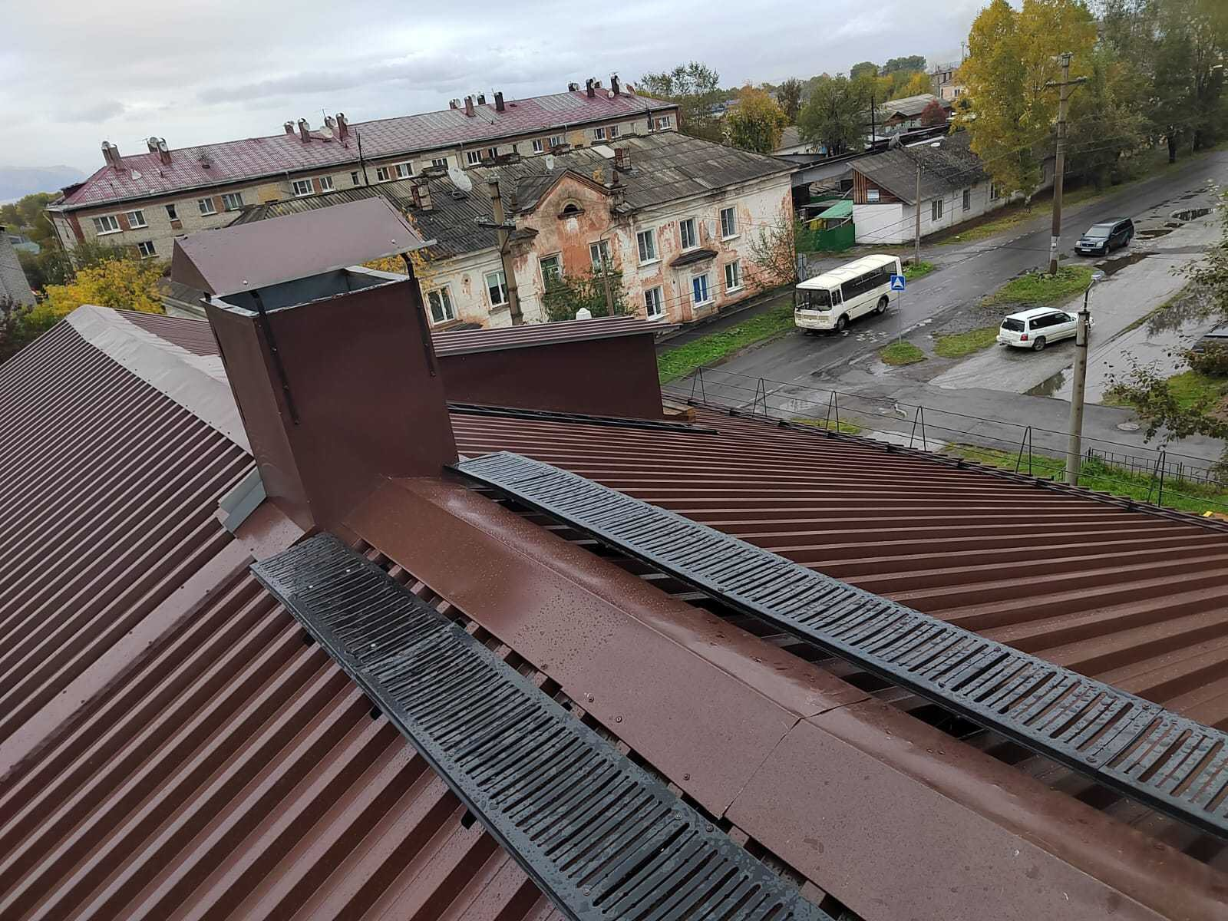
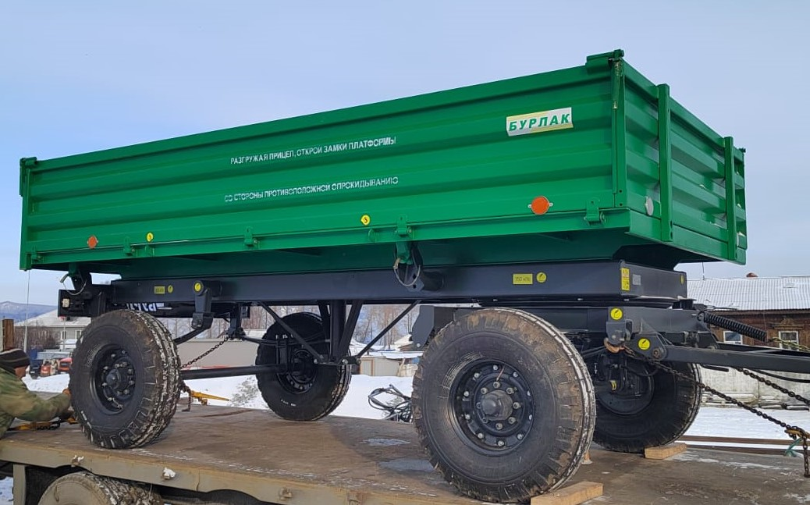
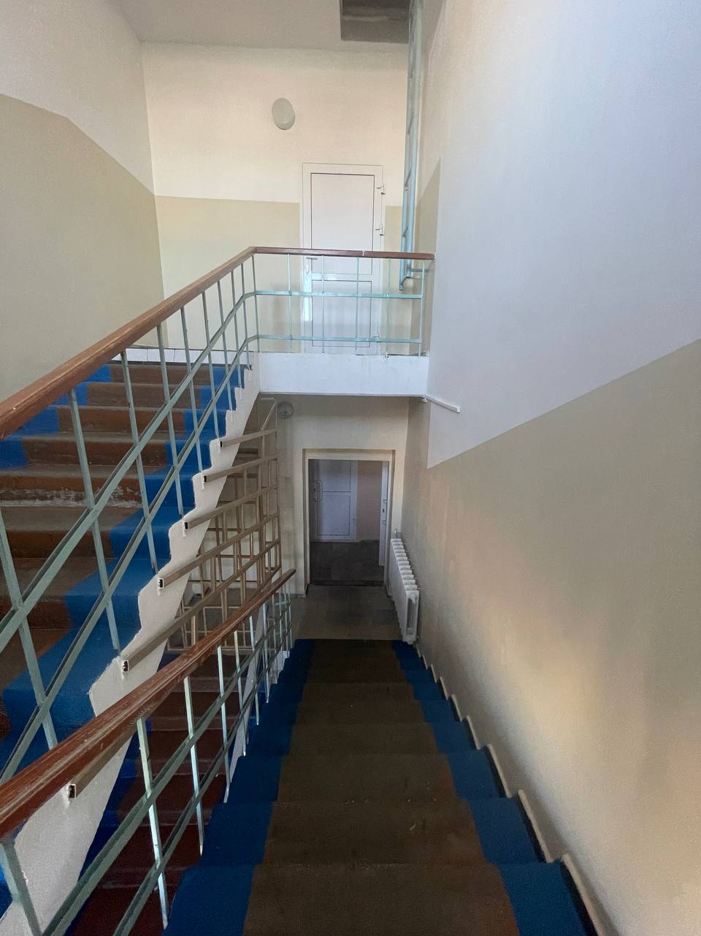
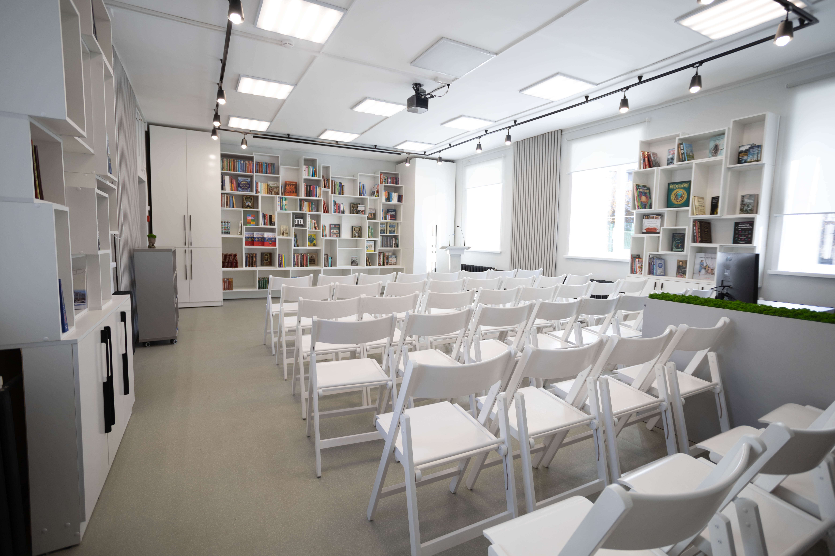
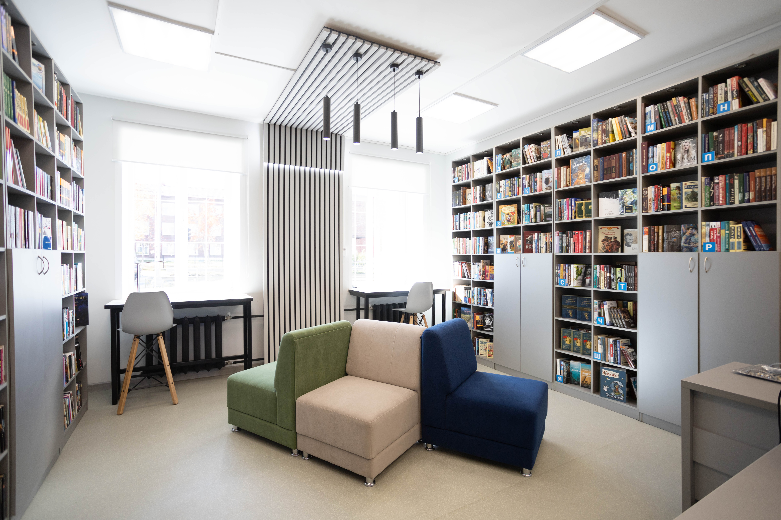
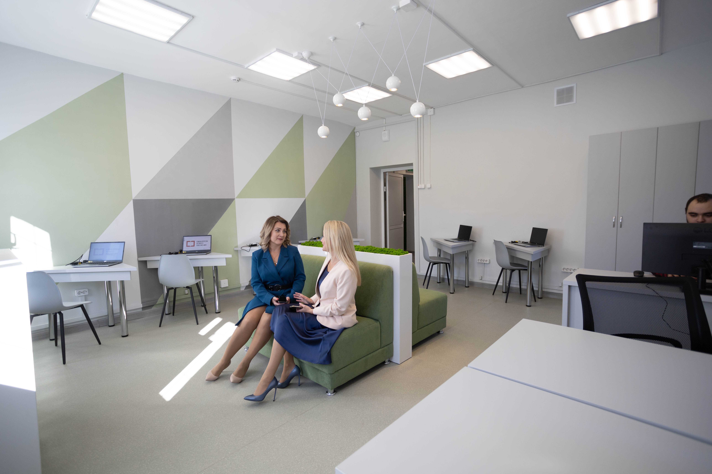
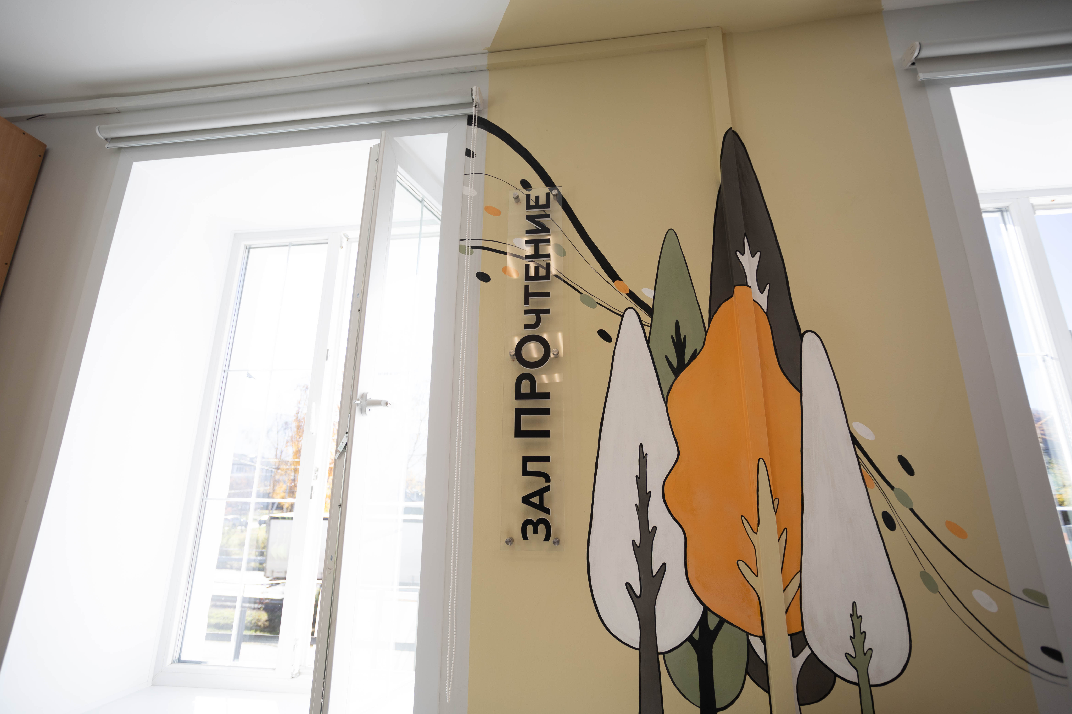
РЕАЛИЗАЦИЯ МЕРОПРИЯТИЙ ПЕРЕЧНЯ ПРОЕКТОВ НАРОДНЫХ ИНИЦИАТИВ
МБУ ДО "Детская школа искусств г.Слюдянки" проведен капитальный ремонт кровли здания ул. Советская;
МАУ "Центр специализированной пищевой продукции и сервиса" проведен текущий ремонт здания, приобретен автотранспорт для муниципальных учреждений социальной сферы;
МБУ "Межпоселенческая центральная библиотека Слюдянского района" проведен капитальный ремонт силовых и осветительных сетей в здании, ремонт внутренней системы отопления с сопутствующим ремонтом полов и стен в здании, произведена замена заполнений оконных и дверных проемов, текущий ремонт
МАУ «Центр специализированной
пищевой продукции и сервиса»
МБУДО «Детская школа искусств»
МБУ "Межпоселенческая
центральная библиотека"

Slide 14
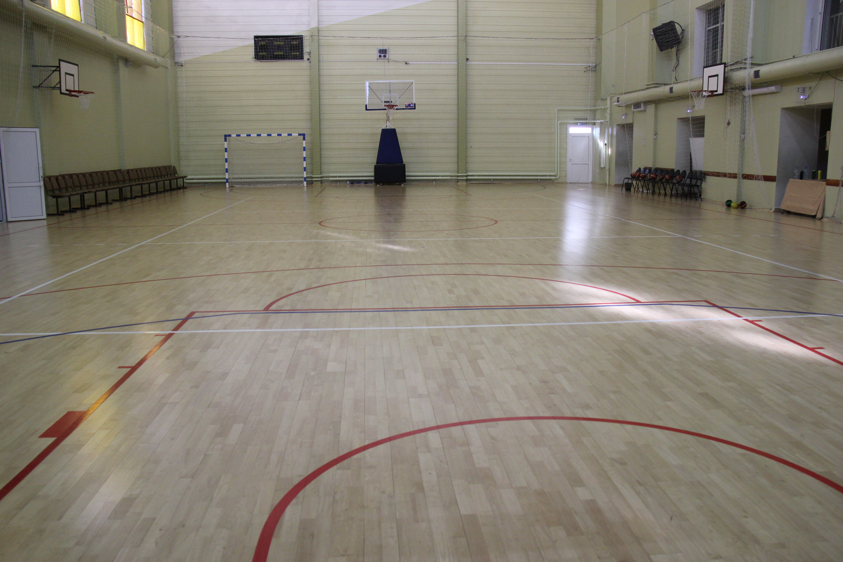
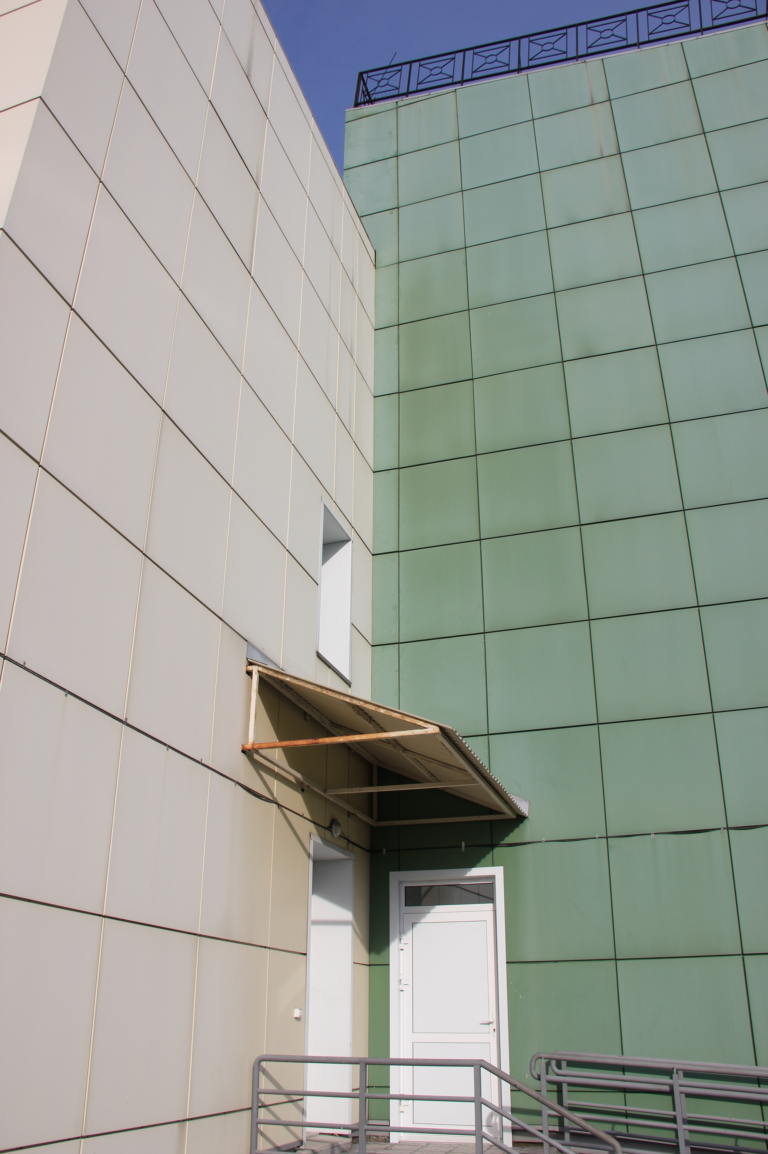
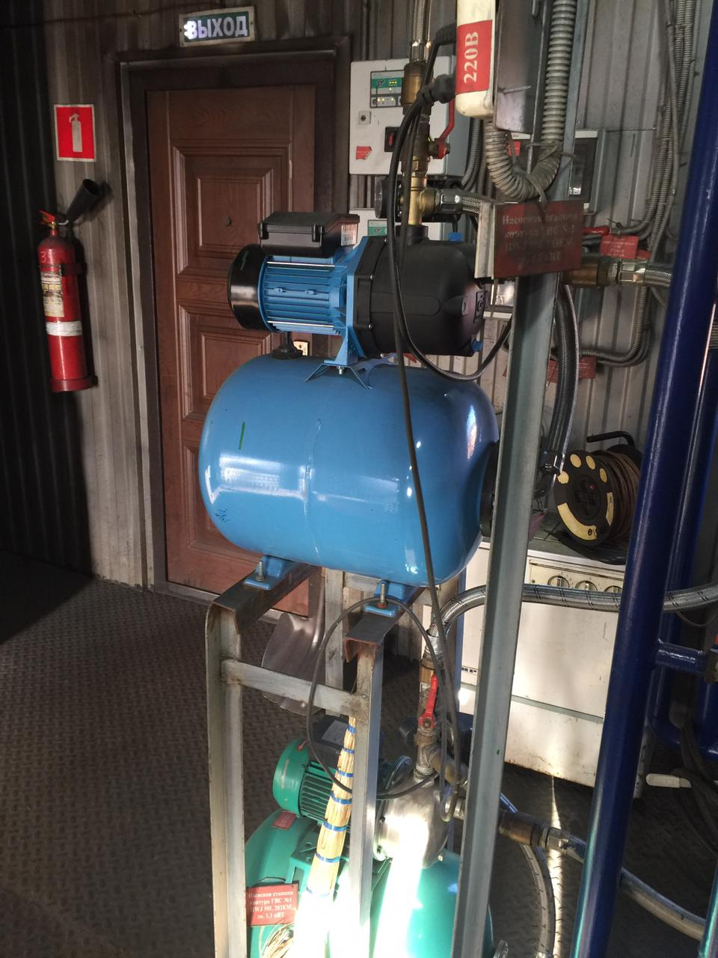
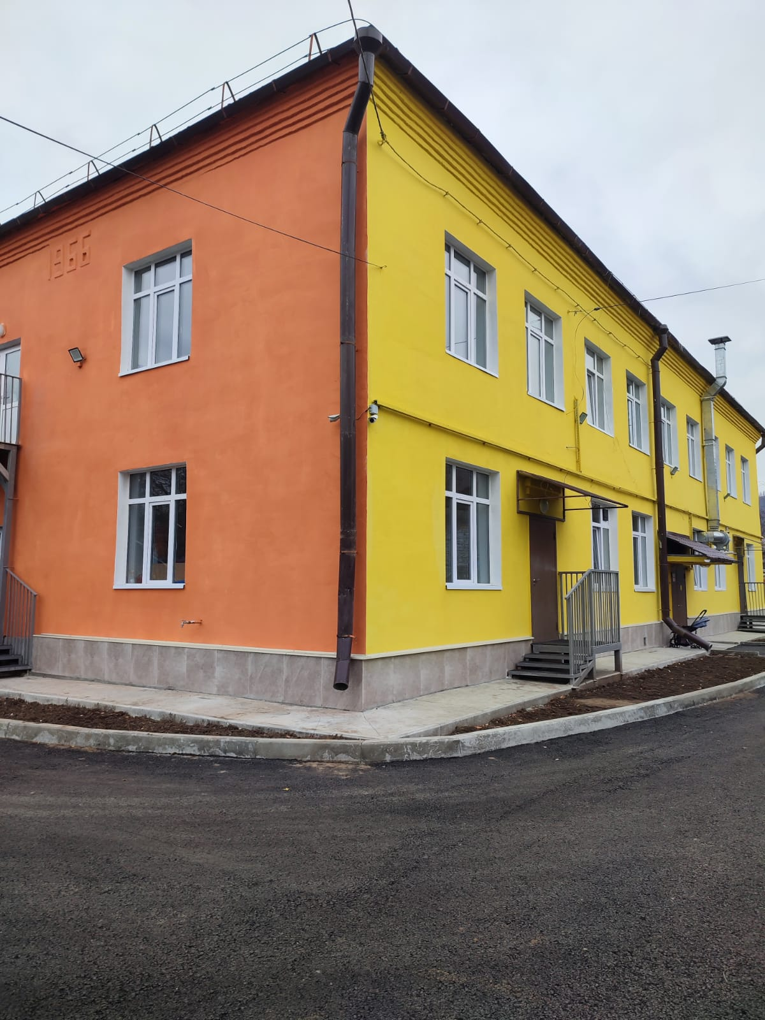
КАПИТАЛЬНЫЙ РЕМОНТ ОБЪЕКТОВ ОБРАЗОВАНИЯ
за счет средств субсидии местным бюджетам на осуществление мероприятий по капитальному ремонту образовательных организаций средства направлены на капитальный ремонт МБДОУ "Детский сад №6 г. Слюдянка;
за счет средств субсидии местным бюджетам на реализацию первоочередных мероприятий по модернизации объектов теплоснабжения и подготовке к отопительному сезону объектов коммунальной инфраструктуры, которые находятся или будут находиться в муниципальной собственности, а также мероприятий по модернизации систем коммунальной инфраструктуры, которые находятся или будут находиться в муниципальной собственности средства направлены на капитальный ремонт котельного и котельно-вспомогательного оборудования модульной котельной МБОУ СОШ 7 р.п.Култук.
в рамках Государственной программы Иркутской области «Развитие физической культуры и спорта» подпрограммы «Развитие спортивной инфраструктуры и материально- технической базы в Иркутской области» средства субсидии местным бюджетам на осуществление мероприятий по капитальному ремонту объектов муниципальной собственности в сфере физической культуры и спорта средства направлены на выполнение работ по капитальному ремонту покрытия пола и утепления углов в спортивном зале здания МБОУ ДО ДЮСШ г.Слюдянки.
МБОУ ДО ДЮСШ г.Слюдянки
МБОУ СОШ 7 р.п.Култук
МБДОУ "Детский сад №6
г. Слюдянка

Slide 15
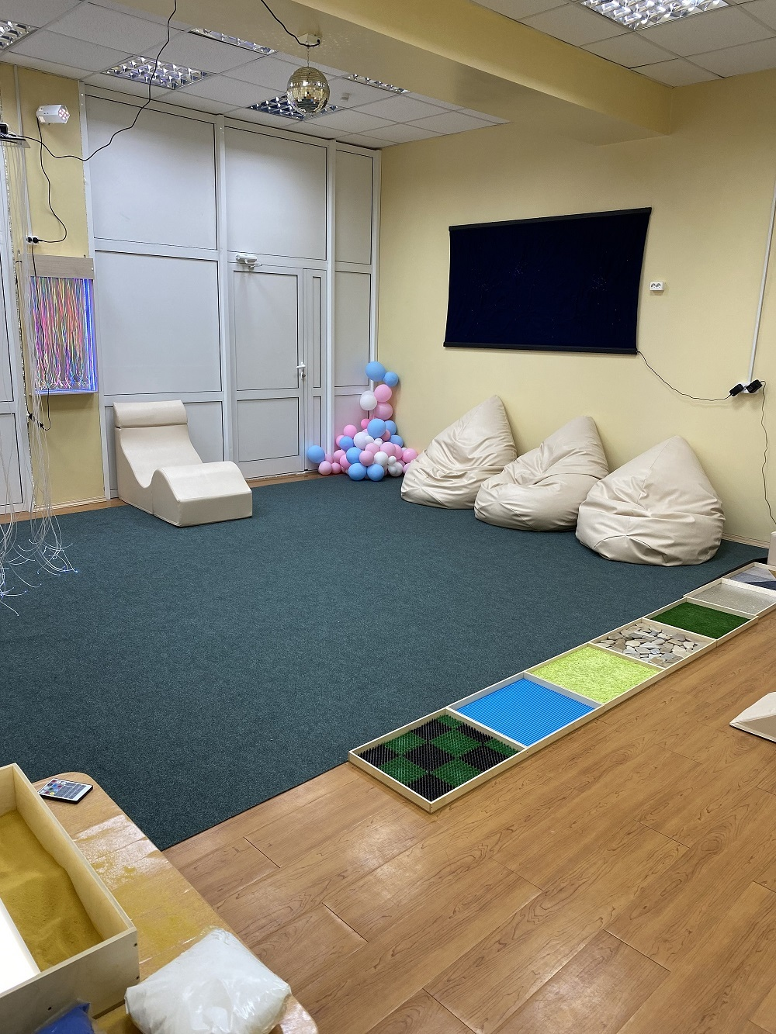
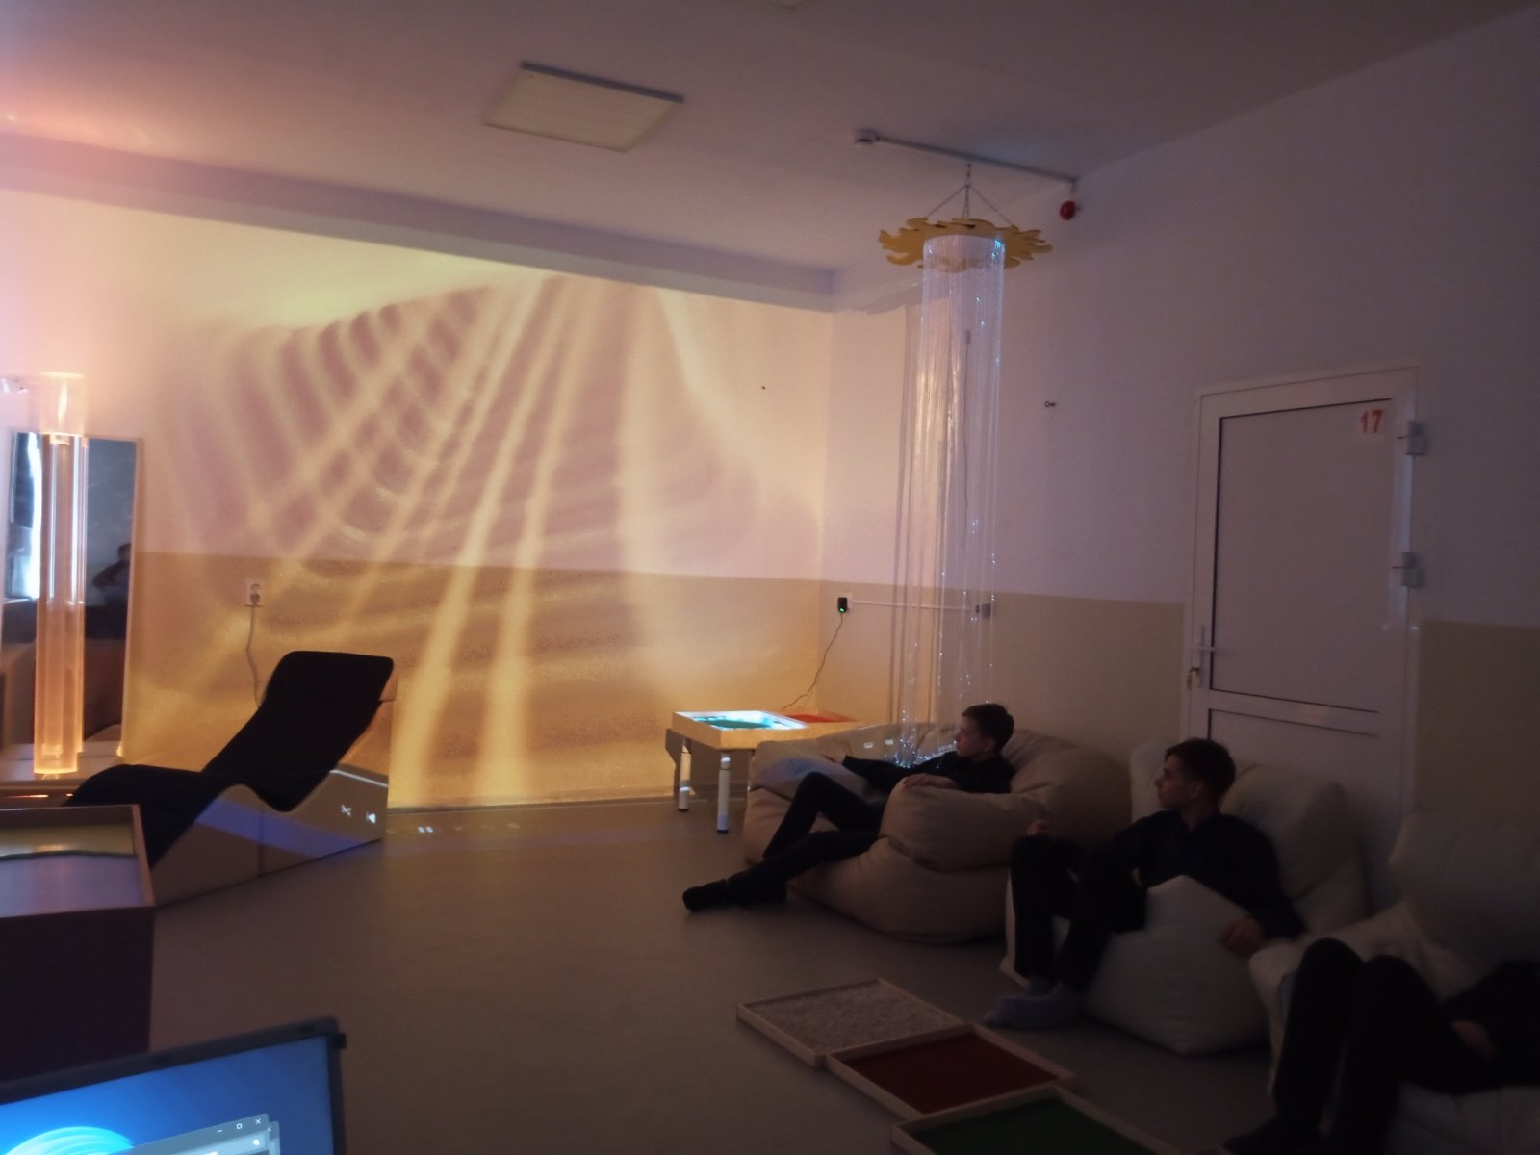
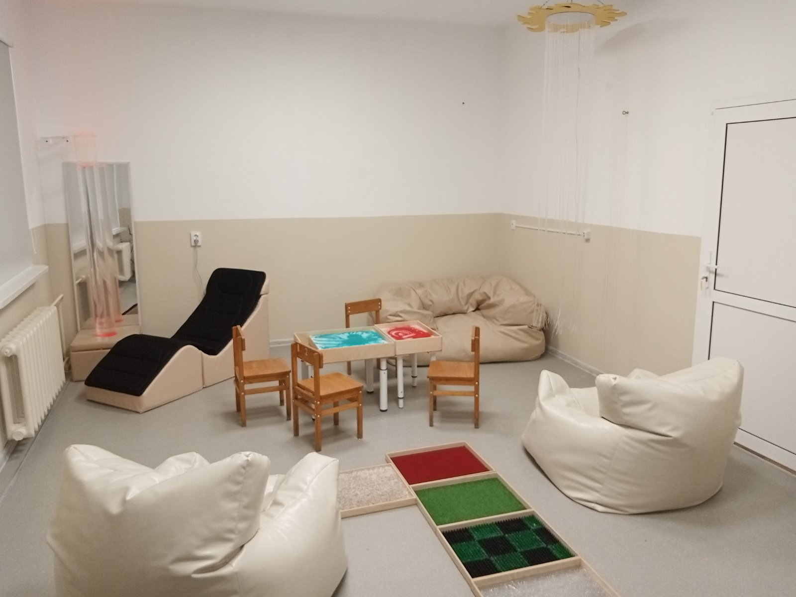
ИНИЦИАТИВНЫЕ ПРОЕКТЫ
«Школьный кабинет психологической разгрузки»
Средства направлены на оснащение кабинетов психологической разгрузки и переподготовку педагогов – психологов по дополнительной специальности «Кризисный психолог». Оснащение сенсорными комнатами психологической разгрузки в образовательных организациях стало дополнительным инструментом работы для педагогов – психологов, что позволяет решать ряд важных задач. Кроме того, в рамках проекта проведено 300 индивидуальных консультаций обратившимся из числа семей мобилизованных граждан. Проведено 200 тренингов обучающихся образовательных организаций с общим охватом 100 человек, 5 заседаний «Родительского Открытого Университета» для родительской общественности г. Слюдянки, г. Байкальска, п. Култук с охватом 600 человек. Проведено 2000 коррекционных развивающих занятия для обучающихся с особенностями развития и 2000 индивидуальных консультаций для родителей обучающихся.

Slide 16
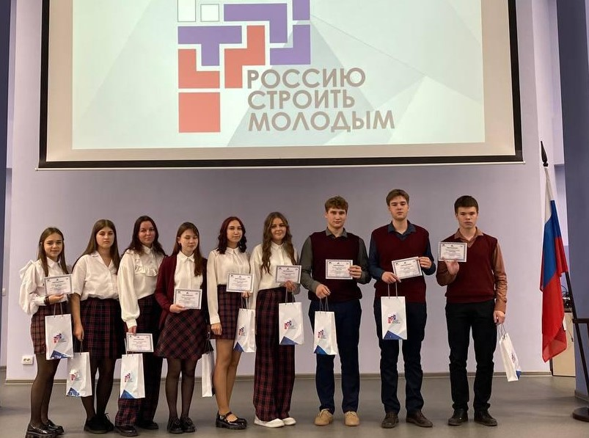
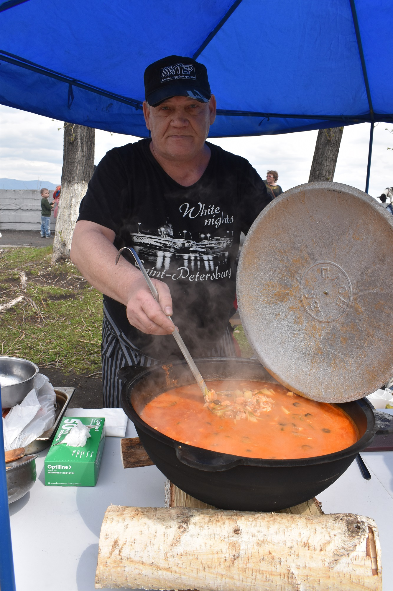
ИНИЦИАТИВНЫЕ ПРОЕКТЫ
Инициативный проект «Россию строить молодым»
Формирование патриотических чувств и гражданского самосознания молодежи 15-17 лет, через вовлечение в деятельность вне школьной программы, развитие активной жизненной позиции, чувства гражданственности и коллективизма. Вовлечение молодежи в деятельность по гражданско-правовому просвещению. Организация и проведение заседаний клуба, развитие мотивации и поддержание интереса учащихся к гражданско-правовым аспектам современного общества. Проведение городского форума «Я гражданин РФ».
«Виртуальная энциклопедия по объектам культурного наследия»
Реализация проекта решает проблему отсутствия информационных табличек на объектах культурного наследия в городе Слюдянка, доступной и качественной информации о них. Помогает повысить уровень культурного и патриотического воспитания, имеет образовательную функцию. В ходе реализации проекта были отсняты и смонтированы видео-сюжеты с предоставлением информации об определенном объекте культурного наследия (всего 7), доступ к видеоматериалам будет осуществлён через QR-код, размещённый вблизи объекта. Таким образом каждый житель, турист имеет возможность посмотреть видео-сюжет в отличном качестве с достоверной и интересной информацией об объекте на своем телефоне, которую будет рассказывать экскурсовод. Тем самым повысится уровень культурного, образовательного и патриотического воспитания.
«Фестиваль ухи на Байкале»
Реализация проекта решает проблему создания условий для работы и бизнеса, способствует популяризации профессии повара, повышению уровня мастерства работников индустрии гостеприимства, повышение уровня культуры населения города Слюдянка. Создание событийного мероприятия, объединяющего жителей города. Мероприятие такого рода повысит туристический и культурный уровень Слюдянки, будет способствовать популяризации профессии повара, повышению уровня мастерства работников индустрии гостеприимства. Фестиваль включает в себя конкурсную программу на лучшую уху, фото-выставки, интерактивные площадки, игровые зоны для детей, дегустацию блюд, торговые зоны, мастер-классы и концертную программу. Фестиваль проходил в парке вблизи озера Байкал.

Slide 17
Кроме того, ЗА СЧЕТ ЦЕЛЕВЫХ СРЕДСТВ ОБЛАСТНОГО И ФЕДЕРАЛЬНОГО БЮДЖЕТОВ, С УЧАСТИЕМ МЕСТНОГО БЮДЖЕТА, выполнены следующие мероприятия:
- проведены мероприятия по обеспечению деятельности советников директора по воспитанию и взаимодействию с детскими общественными объединениями в общеобразовательных организациях;
- приобретены средства обучения и воспитания (мебель для занятий в учебных классах), необходимых для оснащения муниципальных общеобразовательных организаций. Для МБОУ СОШ N 7 р.п. Култук приобретен комплект оборудования для оснащения кабинета ОБЖ;
- приобретены учебники и учебные пособия, а также учебно-методические материалы, необходимые для реализации образовательных программ;
- приобретено спортивное оборудование и инвентарь для оснащения муниципальных организаций, осуществляющих деятельность в сфере физической культуры и спорта;
- приобретена литература для пополнения библиотечного фонда библиотек Слюдянского района;
- для организации отдыха детей в каникулярное время направлены средства на оплату стоимости набора продуктов питания в лагерях с дневным пребыванием детей. Обеспечено питанием 900 детей, находящихся в трудной жизненной ситуации и стоящих на учете в учреждениях системы профилактики, детей-инвалидов.

Slide 18
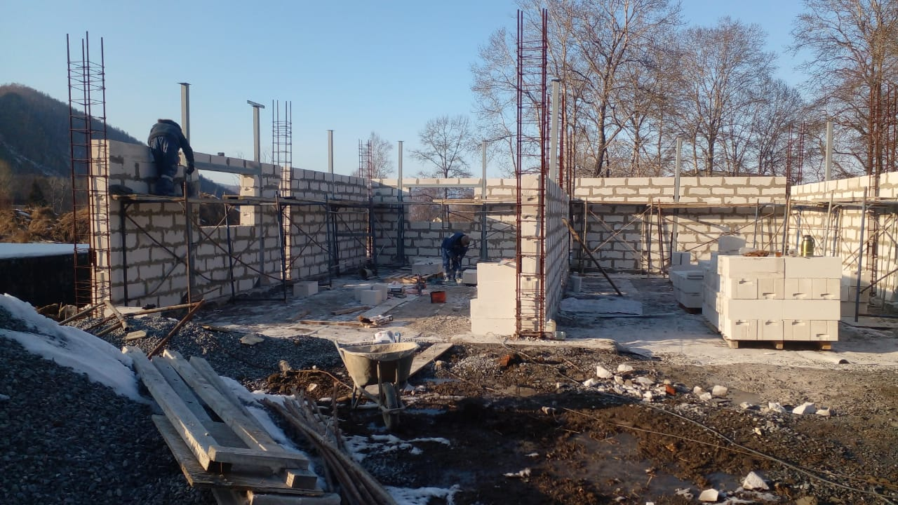
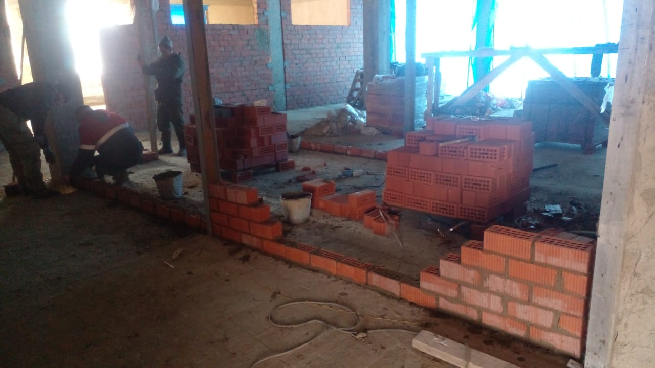
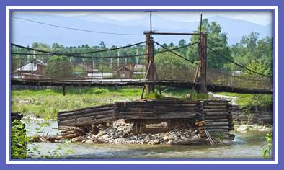
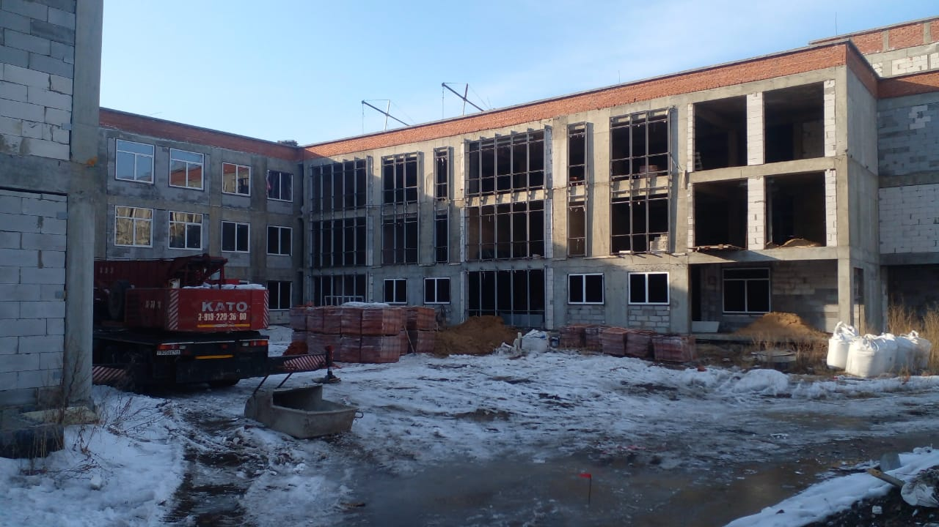
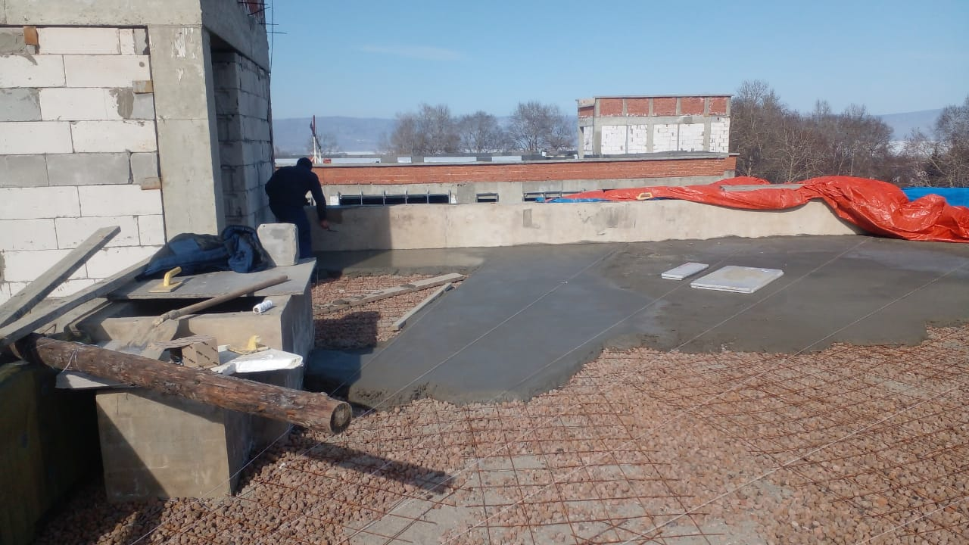
РАСХОДЫ НА КАПИТАЛЬНЫЕ ВЛОЖЕНИЯ В 2023 ГОДУ составили 53 594 тыс. рублей или 75,2% от плановых назначений
В сфере образования:
- Школа на 725 мест в микрорайоне Рудоуправление г. Слюдянка на строительство направлено 53 324 тыс.рублей или 75,1% от плановых назначений. Средства направлены на следующие мероприятия:
- предварительное визуально-инструментальное обследование надземной части объекта, оказание услуг по проведению строительно-технической экспертизы, экспертизы прочности бетона, расчет НМЦК, охрану объекта и имущества и другие работы;
- по заключенному контракту от 18 сентября 2023 года на завершение работ по строительству объекта направлено 43 956 тыс.рублей.
В сфере благоустройства: на корректировку проектной документации по объекту «Строительство надземного пешеходного моста через р.Снежная в п. Новоснежная Слюдянского района Иркутской области направлено 270 тыс.рублей.
Мост через р.Снежная в п.Новоснежная
Школа на 725 мест в микрорайоне Рудоуправление г. Слюдянка

Slide 19
РАСХОДЫ НА СОДЕРЖАНИЕ ОРГАНОВ МЕСТНОГО САМОУПРАВЛЕНИЯ В 2023 ГОДУ составили 467 941 тыс. руб. или 90,3% от плановых назначений
Исполнение осуществлено за счет 3 источников финансирования:
1) средства областного и федерального бюджетов в сумме 238 665 тыс.рублей (85,5% от плановых назначений), в том числе Субвенции бюджетам муниципальных районов на выполнение передаваемых полномочий:
- по расчету и предоставлению дотаций на выравнивание бюджетной обеспеченности бюджетам поселений 229 589 тыс.рублей.
- на оплату труда муниципальных служащих Слюдянского муниципального района для осуществления государственных полномочий по расчету и предоставлению дотации на выравнивание бюджетной обеспеченности поселений, входящих в состав муниципального района 26 тыс.рублей;
- иные межбюджетные трансферты на поощрение муниципальных управленческих команд 141 тыс.рублей;
по хранению, комплектованию, учету и использованию архивных документов 619 тыс.рублей;
в сфере труда 1 129 тыс.рублей;
по определению персонального состава и обеспечению деятельности районных (городских), районных в городах комиссий по делам несовершеннолетних и защите их прав 2 326 тыс.рублей;
по определению персонального состава и обеспечению деятельности административных комиссий 2 315 тыс.рублей;
по определению лиц, составляющих протоколы административных правонарушений 1 тыс.рублей;
по составлению (изменению) списков кандидатов в присяжные заседатели федеральных судов общей юрисдикции в Российской Федерации 27 тыс.рублей;
по организации проведения мероприятий по отлову и содержанию безнадзорных собак и кошек в границах населенных пунктов 2 492 тыс. руб.
2) межбюджетные трансферты, передаваемые бюджету муниципального района из бюджетов поселений на осуществление части полномочий по решению вопросов местного значения в соответствии с заключенными соглашениями исполнено 8 811 тыс. руб.;
3) средства бюджета Слюдянского муниципального района в сумме 220 465 тыс. руб., из них:
- предоставление дотации на выравнивание бюджетной обеспеченности поселений из бюджета муниципального района 17 307 тыс. руб.;
- предоставление иных межбюджетных трансфертов на поддержку мер по обеспечению сбалансированности местных бюджетов 12 425 тыс. руб.;
- на повышение качества управления муниципальным имуществом и земельными ресурсами 3 096 тыс. рублей, в том числе 175 тыс. руб. средства дорожного фонда;
- на выполнение муниципального задания МАУ «Славное море» в сумме 10 160 тыс. руб.;
- на развитие информационного пространства в сумме 9 325 тыс. руб.;
- на оплату процентных платежей по муниципальному долгу 8 тыс. руб.;
- на функционирование органов местного самоуправления (администрация района, Комитет финансов, Комитет по социальной политике и культуре, Комитет по управлению муниципальным имуществом и земельными отношениями) направлено 150 294 тыс. руб.;
- на функционирование контрольно-счетной палаты Слюдянского муниципального района 8 426 тыс. руб.;
- мобилизационная подготовка экономики 1 261 тыс. руб.;
- выборы депутатов думы Слюдянского муниципального района 410 тыс. руб.;
- на функционирование центрального аппарата представительного органа Слюдянского муниципального района 580 тыс. руб.;
- обеспечение выплаты муниципальных пенсий 7 173 тыс. руб..

Slide 20
МЕЖБЮДЖЕТНЫЕ ОТНОШЕНИЯ
Поселениям Слюдянского района в 2023 году оказана финансовая помощь за счет:
Областного бюджета за счет субвенции бюджетам муниципальных районов на выполнение передаваемых полномочий субъектов Российской Федерации по расчету и предоставлению дотаций на выравнивание бюджетной обеспеченности, входящих в состав муниципального района Иркутской области, бюджетам поселений 229 589 тыс.рублей, из них направлено поселениям 229 589 тыс. рублей;
Районного бюджета в сумме 29 732 тыс.рублей:
на предоставление дотации на выравнивание бюджетной обеспеченности поселений из бюджета муниципального района (софинансирование) в сумме 17 307 тыс. руб.;
на предоставление иных межбюджетных трансфертов на поддержку мер по обеспечению сбалансированности местных бюджетов в сумме 12 425 тыс. руб.
В области межбюджетных отношений обязательства района по представлению дотации на выравнивание уровня бюджетной обеспеченности и иных МБТ на поддержку мер по обеспечению сбалансированности местных бюджетов исполнены в полном объеме
Наименование сельского/ городского поселения | Общий объем МБТ из бюджета района за 2022 год | за 2023 год | Отклонение
Всего, в том числе по поселениям: | 213 331 | 259 321 | 45 990
Слюдянское городское поселение | 43 231 | 60 682 | 17 451
Байкальское городское поселение | 93 038 | 112 440 | 19 402
Култукское городское поселение | 27 469 | 27 625 | 156
Портбайкальское сельское поселение | 9 844 | 13 819 | 3 975
Быстринское сельское поселение | 12 287 | 12 604 | 317
Утуликское сельское поселение | 14 849 | 16 383 | 1 534
Маритуйское сельское поселение | 3 112 | 3 489 | 377
Новоснежнинское сельское поселение | 9 501 | 12 279 | 2 778

Slide 21
РАСХОДЫ НА ИСПОЛНЕНИЕ ПУБЛИЧНЫХ ОБЯЗАТЕЛЬСТВ, НА СОЦИАЛЬНУЮ ПОЛИТИКУ В ЧАСТИ МЕР ПОДДЕРЖКИ ГРАЖДАН И РАСХОДОВ НА НЕКОММЕРЧЕСКИЕ ОРГАНИЗАЦИИ направлено 5 026 тыс.рублей или 96,3% плановых назначений из них:
на исполнение публичных обязательств направлено 1 193 тыс. рублей из них выплаты почетным гражданам 17 тыс. рублей, выплаты единовременного денежного пособия 1 молодому специалисту и денежной компенсации по найму жилого помещения 6 молодым специалистам в области медицины 606 тыс. рублей, оказание социальной помощи молодым специалистам педагогического образования, предоставление единовременных денежных пособий 2 молодым специалистам и предоставление денежной компенсации расходов по найму жилого помещения 4 молодым специалистам в возрасте до 35 лет в сфере образования 570 тыс. рублей;
оказание адресной материальной помощи гражданам, оказавшимся в трудной жизненной ситуации 764 тыс. рублей;
ежемесячная социальная стипендия гражданам, поступившим по целевому набору очной формы обучения в государственные образовательные учреждения высшего образования предоставлена 1 студенту в сумме 14 тыс.рублей;
компенсационные выплаты многодетным семьям, имеющим 4-х и более детей до 18 лет в размере 30% оплаты электроэнергии в сумме 70 тыс.рублей;
субсидии на оказание содействия социально-ориентированным некоммерческим организациям и иные меры поддержки 2 985 тыс. рублей.

Slide 22
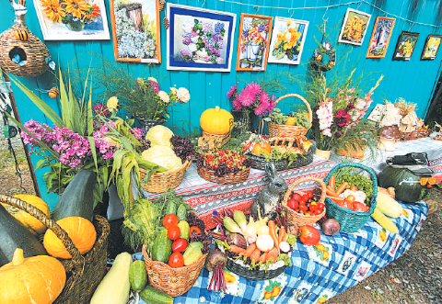
РАСХОДЫ В РАМКАХ НАЦИОНАЛЬНОЙ ЭКОНОМИКИ составили 20 803 тыс.рублей или 99,6% от плановых назначений в том числе расходы:
субсидирование социально-значимых пригородных маршрутов межпоселенческих перевозок 982 тыс. руб.;
повышение уровня использования туристского потенциала района 415 тыс. руб.;
проведение мероприятий в целях популяризации малого и среднего предпринимательства 50 тыс. руб.;
актуализация документов градостроительного зонирования и постановка границ населенных пунктов поселений на государственный кадастровый учет 848 тыс. рублей. Проведены кадастровые работы для внесения сведений в Единый государственный реестр недвижимости о границах территориальных зон в населенных пунктах Утуликского, Быстринского, Портбайкальского, Новоснежнинского и Байкальского муниципальных образований, внесены изменения в правила землепользования и застройки Новоснежнинского и Быстринского МО;
1 300 тыс. рублей из резервного фонда администрации Слюдянского муниципального района выделено на проведение работ по ликвидации последствий ЧС в районе п.Новоснежная;
на оплату пищевого производственного оборудования в рамках лизинговых платежей направлено 2 856 тыс. рублей;
приведение в надлежащие состояние объектов электросетевого хозяйства садоводческим некоммерческим объединениям с последующей передачей электрических сетей территориальным сетевым организациям с учетом софинансирования из бюджета Слюдянского муниципального района исполнено 12 354 тыс.рублей. По итогам конкурсного отбора предоставлена субсидия двум "СНТ". Исполнение составило 99,9%;
350 тыс.рублей направлены на поддержку Союза садоводов в рамках уставной деятельности;
на оказание содействия деятельности некоммерческих организаций, выражающих интересы граждан, занимающихся садоводством на территории Слюдянского муниципального района с участием в садоводческих некоммерческих товариществах, направлено 1 282 тыс.рублей на отсыпку дорог, расположенных в садоводческих товариществах. Средства направлены на отсыпку дорог, расположенных в 13 садоводческих товариществах, расположенных в границах населенных пунктов Слюдянка, Байкальск, Солзан, Муравей, Утулик.
366 тыс.рублей направлено на продвижение сельскохозяйственной продукции на выставках, ярмарках и других мероприятиях, организацию проведения обучающих семинаров и других мероприятий для субъектов сельскохозяйственной деятельности.
Туристский поток в Слюдянском муниципальном районе

Slide 23
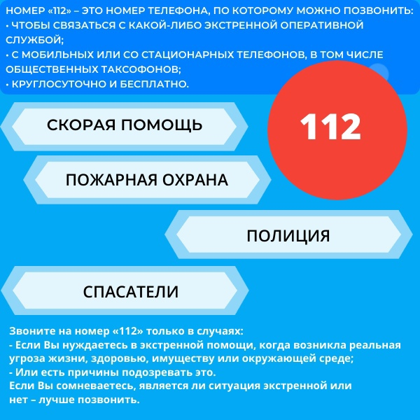
РАСХОДЫ В ОБЛАСТИ НАЦИОНАЛЬНОЙ БЕЗОПАСНОСТИ И ПРАВООХРАНИТЕЛЬНОЙ ДЕЯТЕЛЬНОСТИ составили 17 268 тыс.рублей или 99,8% от плановых назначений в том числе:
- на функционирование МКУ "Управление по делам гражданской обороны и чрезвычайных ситуаций Слюдянского муниципального района" направлено 15 851 тыс.рублей, в том числе расходы за счет средств переданных на основании соглашений полномочий городских и сельских поселений в сумме 4 383 тыс.рублей;
- на мероприятия по защите населения и территории Слюдянского муниципального района от чрезвычайных ситуаций природного и техногенного характера расходы составили 647 тыс.рублей или 100% плановых назначений, из них
- на проведение обучения должностных лиц и специалистов по специальным программа профессиональной подготовки персонала системы обеспечения вызова экстренных служб по единому номеру «112» - направлено 95 тыс.рублей,
- на восполнение, содержание и хранение запасов материальных средств для решения задач по предупреждению и ликвидации чрезвычайных ситуаций направлено 112 тыс.рублей,
- на приобретение форменного обмундирования для звена территориальной подсистемы реагирования в чрезвычайных ситуациях 33 тыс.рублей,
- 50 тыс.рублей на приобретение горюче-смазочных материалов,
- 5 тыс.рублей прибретен досмотровый металлоискатель
- для выполнения требований ГОСТ 327 тыс.рублей направлено на приобретение и монтаж оборудования и компьютерной техники,
- на проведение профилактических мероприятий по обеспечению безопасности людей на водных объектах, охране их жизни и здоровья направлено 25 тыс.рублей;
- на мероприятия по гражданской обороне 362 тыс.рублей направлены на пополнение медицинских и материальных запасов;
- на реализацию мероприятий, направленных на обеспечение режима секретности и защиты государственной тайны в МКУ "Управление по делам гражданской обороны и чрезвычайных ситуаций Слюдянского муниципального района" направлено 34 тыс.рублей;
- на профилактику безнадзорности и правонарушений несовершеннолетних направлено 374 тыс.рублей. Проведена акция "Соберем детей в школу", приобретены новогодние подарки для детей из неблагополучных семей, организовано проведение онлайн-конкурса «Уроки безопасности» и другие мероприятия.

Slide 24
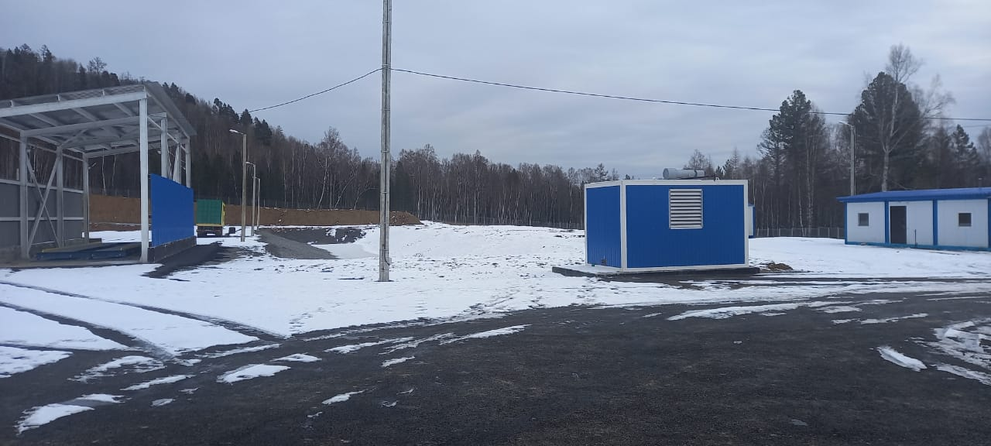
РАСХОДЫ В ОБЛАСТИ ЖИЛИЩНО-КОММУНАЛЬНОГО ХОЗЯЙСТВА составили 900 тыс.рублей. Средства направлены на охрану полигона твердых коммунальных отходов на территории МО Слюдянский район Иркутской области, 140 м вправо от федеральной автомобильной дороги А-333 «Култук-Монды-граница с Монголией».
Расходы в области охраны окружающей среды
Средства бюджета, источником поступлений которых является плата за негативное воздействие на окружающую среду, административные штрафы, установленные Кодексом Российской Федерации об административных правонарушениях за административные правонарушения в области охраны окружающей среды и природопользования, средства от платежей по искам о возмещении вреда, причиненного окружающей среде, в том числе по водным объектам, вследствие нарушений обязательных требований, а также от платежей, уплачиваемых при добровольном возмещении вреда, причиненного окружающей среде, в том числе по водным объектам вследствие нарушений обязательных требований при плановых назначениях 7 073 тыс.рублей не исполнены в полном объеме (2 850 тыс.рублей передано в бюджеты поселений Слюдянского района), в связи с отсутствием у поселений потребности в финансировании мероприятий по выявлению и оценке объектов накопленного вреда окружающей среде и иных природоохранных мероприятий, предусмотренных планом мероприятий, указанных в пункте 1 статьи 16.6, пункте 1 статьи 75.1 и пункте 1 статьи 78.2 Федерального закона "Об охране окружающей среды", планируемых к проведению на территории Слюдянского муниципального района
Остаток неиспользованных денежных средств на счете бюджета на 01.01.2024 года составил 4 932 724,26 рублей, средства будут направлены на те же цели в 2024 году.

Slide 25
Спасибо за внимание!

